Slide 1




Hackathon :
Analyse des tweets clients d'Engie et
paramétrage d'Agents IA
GROUPE 10 :
CARON Raphaël B2 info
HOOKOM Hans B3 dev
JRIDI Dine B3 Data
QUIATOL Evan B2 Info
YOUSSOUF ALI Miyad
B3 Dev
PROJET ENCADRÉ PAR :
BEKKARA Mohamed
1

Slide 2

APERÇU
DU PROJET
Exploitation d’un fichier CSV pour analyser des tweets adressés au service client d’Engie.
Le projet sera décomposé de la manière suivante :
Traitement des données
Calcul des KPI
Analyse de sentiment
Paramétrage agent IA
2

Slide 3
Charger et nettoyer les données
Emoji
Liens
Convertir correctement les formats
Identifiant
Date
TRAITEMENT DES DONNÉES
Extraire des informations utiles sur 579 tweets
Types de pannes
panne critique
Nombre de plaintes par utilisateurs
Outils
Pandas
Python
Regex
3

Slide 4
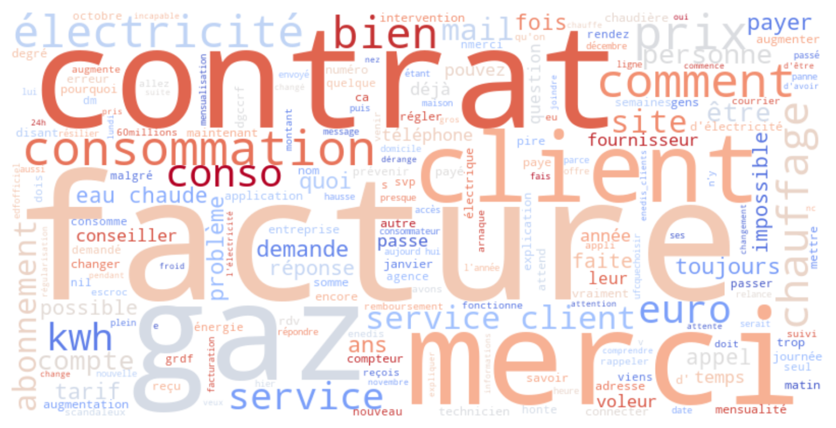
Facture : 71%
Gaz : 52%
Electricité : 43%
Chauffage : 34%
Consommation : 36%
Prix : 46%
Contrat : 60%
Client : 47%
KPI
4

Slide 5
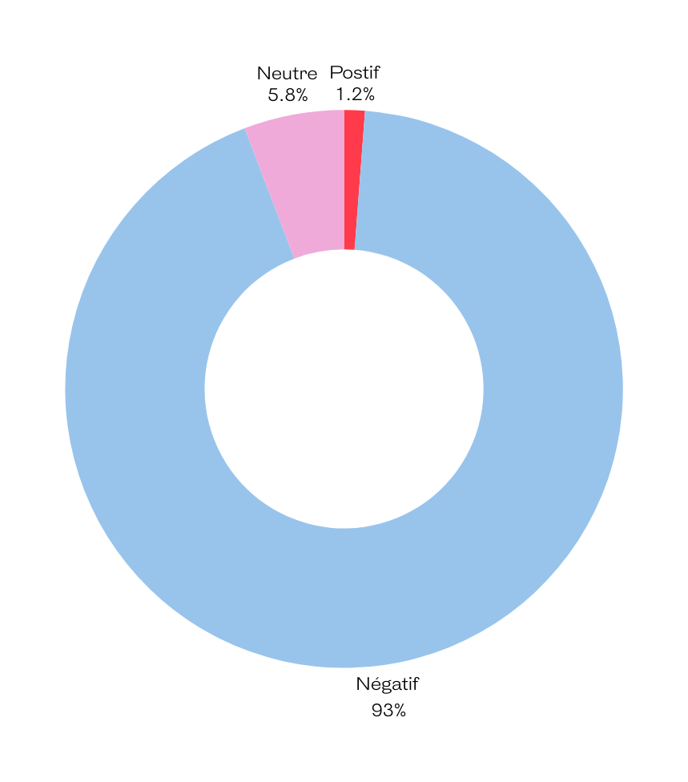
Diagramme de répartition des sentiments par We Agent IA
ANALYSE DE SENTIMENT
On remarque majoritairement que les tweets sont négatifs. Ce qui tombe sous le sens, en effet la plupart de la clientèle ne s’adresse à son fournisseur que quand il en a besoin.
5

Slide 6

6

